Slide 1

OpenCV摄像头
追踪运动物体
by 陆延杰

Slide 2
PART 1
跟踪的概念

Slide 3
关于图像追踪
当我们处理一段视频而非某张静止的图像时，通常视频中有一个或几个特定物体是我们想在整个视野非为内关注的。

Slide 4
图像里的物体运动
理解物体的运动主要包含两个部分
识别
建模

Slide 5
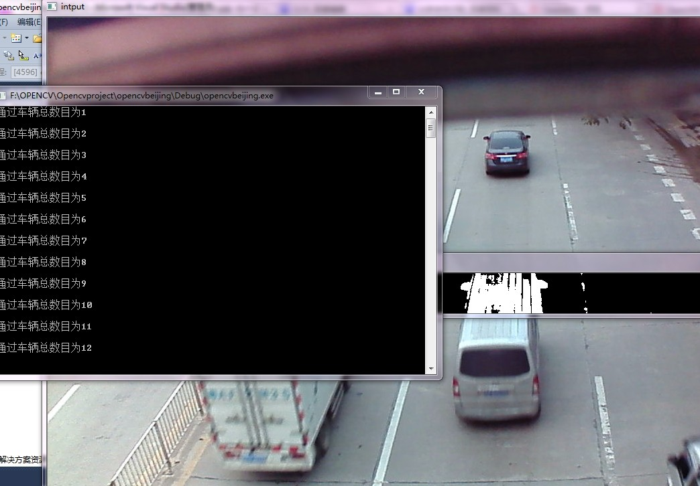
图像跟踪的场景

Slide 6
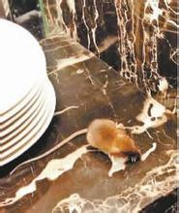
图像跟踪的场景

Slide 7
经典跟踪方法
前面说过颜色直方图可以帮助识别我们关注的物体。一个相关的问题就是跟踪不明物体。当我们需要根据运动来确定什么是感兴趣的，或者当物体的运动使得其成为感兴趣物体时，跟踪不明物体就很重要了。经典的跟踪不明物体的方法是跟踪视觉上重要的关键点，并不是整个物体。

Slide 8
两个光流算法
Lucas-Kanade
稀疏光流
Horn-Schunk
稠密光流

Slide 9
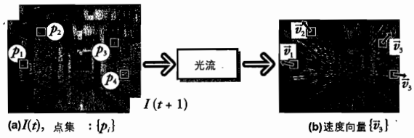
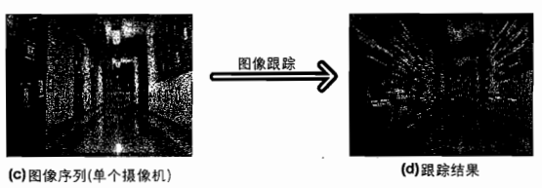
光流的概念

Slide 10
mean-shift跟踪算法

Slide 11
cam-shift跟踪算法

Slide 12
程序步骤1：
1、首先定义一个BackgroundSubtractorGMG结构，并设置它最开始初始化帧数为20，算法阀值参数为0.7
Ptr<BackgroundSubtractorGMG> fgbg = Algorithm::create<BackgroundSubtractorGMG>("BackgroundSubtractor.GMG");
if (fgbg.empty()){
std::cerr << "Failed to create BackgroundSubtractor.GMG Algorithm." <<
std::endl;return -1;}
fgbg->set("initializationFrames", 20);
fgbg->set("decisionThreshold", 0.7);

Slide 13
程序步骤2：
2，打开摄像头：
VideoCapture cap(0);
if(!cap.isOpened())
{
return -1;
}

Slide 14
程序步骤3：
3，取出图像中数据，使用(*fgbg)一帧一帧的进行跟踪处理，将处理后跟踪到的运动物体位置，保存到fgmask中。接着使用cvSegmentFGMask
做连通域分割，最后把fgmask作为掩码，将当前帧中运动物体颜色修改为：Scalar(100, 100, 0)，并保存到segm中，最后将图像segm和掩码fgmask
都实时显示出来。

Slide 15
程序步骤3：
if (!cap.read(frame))
{
break;
}
(*fgbg)(frame, fgmask);
frame.copyTo(segm);
IplImage ImaskCodeBook = fgmask;
cvSegmentFGMask(&ImaskCodeBook);
add(frame, Scalar(100, 100, 0), segm, fgmask);
imshow("FG Segmentation", segm);
imshow("mask", fgmask);

